Slide 1
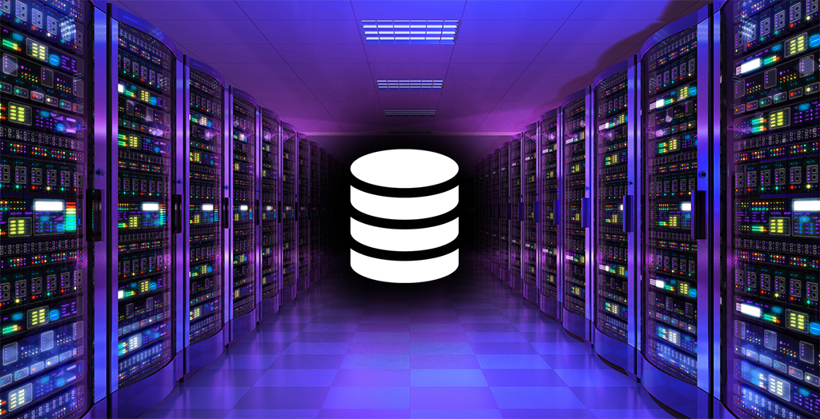
İlişkisel ve İlişkisel Olmayan (NoSQL) Veri Tabanı
Sistemleri Mimari Performansının Yönetim Bilişim
Sistemleri Kapsamında İncelenmesi
02210224066-Abdulrahman Gazel

Slide 2
GİRİŞ
Bilgisayar ve iletişim teknolojilerindeki hızlı gelişmeler, her geçen gün daha fazla organizasyonu etkileyerek farklı çözümler üretmeye zorlamaktadır. Bilgi, organizasyonlar için kritik bir öneme sahiptir ve hızlı bir şekilde erişilebilmesi gerekir. Bu noktada bilgisayarlar ve bilgi sistemleri önemli bir rol oynar.
Verilerin modellenerek saklanması, veri tabanı kullanımını zorunlu hale getirir. Temel bir rehberden büyük ölçekli işletmelerin bilgilerine kadar her alanda veri modelleme ve depolama gerekliliği ortaya çıkar. Verinin büyüklüğü, miktarı ve karmaşıklığı gibi etkenlere bağlı olarak farklı veri modelleme, depolama ve sorgulama yöntemleri geliştirilmiştir.
Bu kapsamda, okuma ve yazma gibi işlemlerin yoğun olarak kullanıldığı veri tabanlarında ilişkisel ve ilişkisel olmayan (NoSQL) veri tabanı yönetim sistemleri kullanılmaktadır.

Slide 3
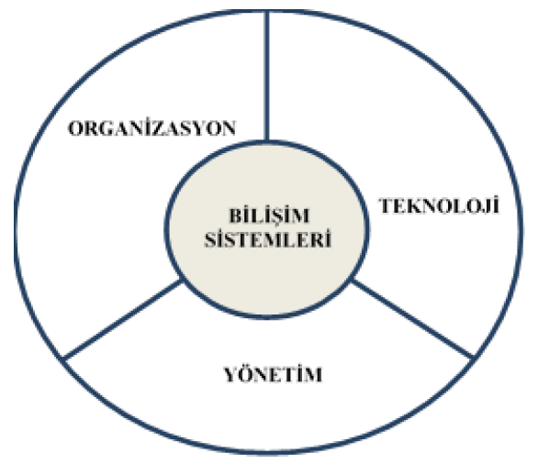
1-BiLiŞiM SiSTEMLERi VE YÖNETiMi
Temel Aktiviteler:
1. Girdi: Organizasyonun içinden veya dış çevresinden ham bilgileri (veriyi) toplamaktır.
2. İşlem: Bu ham veriyi daha anlamlı bir biçime çevirmektir.
3. Çıktı: İşlenmiş bilgiyi (enformasyon), insanlara veya kullanılacak olan aktivitelere aktarmaktır.
Önemi:İşletmeler açısından bilişim sistemleri, herhangi bir girdiyi işlemlere tabi tutup çıktı sağlayan mekanik yapılardan daha fazla anlam ifade etmektedir. Bilişim sistemleri, bilişim teknolojileri altyapısından yararlanan yönetsel çözümlerdir. Bilişim sistemlerini etkin bir şekilde kullanmak için organizasyon, yönetim ve teknolojiye hâkim olmak gerekmektedir.

Slide 4
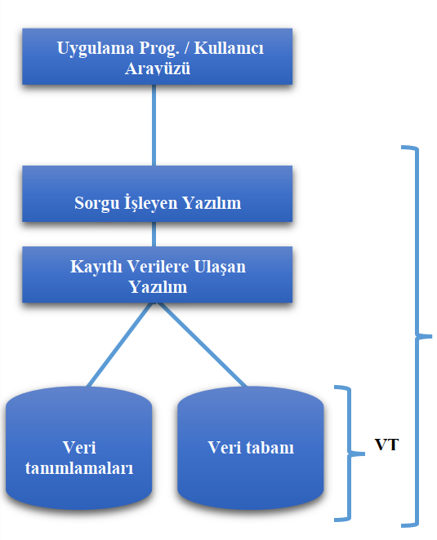
2-VERİ TABANI VE VERİ TABANI YÖNETİM SİSTEMLERİ
Veri Tabanı Tanımı: Veri tabanı, en genel tanımıyla kullanım amacına uygun olarak düzenlenmiş veriler topluluğudur. Birbirleriyle ilişkileri olan verilerin tutulduğu, mantıksal ve fiziksel olarak tanımlarının olduğu bilgi depolarıdır. Veri tabanları, gerçekte var olan ve birbirleriyle ilişkisi olan nesneleri ve ilişkileri modeller.
Veri Tabanı Yönetim Sistemleri (VTYS): VTYS, verilere aynı anda birden çok bağlantı sağlayabilme özelliği sağlar. Bu sistemler, veri tabanı yönetiminin bir parçası olarak, verinin nasıl depolanacağı, kullanılacağı ve erişileceğini mantıksal olarak yönlendiren bir kurallar sistemidir.
Veri Tabanı Sistemi (VTS): Veri tabanı, VTYS ve uygulama programlarını ile kullanıcı ara yüzlerini içeren yapıya “veri tabanı sistemi (VTS)” denir.
Veri Tabanı, VTYS ve VTS Arasındaki İlişki: Şekilde gösterildiği gibi, VTYS, veri tabanı ile kullanıcı arasında bir köprü görevi görür. VTYS, kullanıcılara veri tabanına erişim ve veri üzerinde işlemler yapma imkanı sunar.

Slide 5
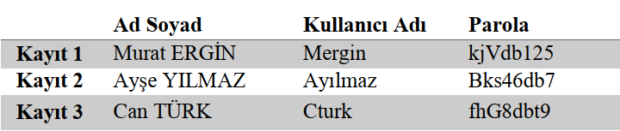
Veri Tabanı Modelleri:
Veri tabanı modellerini sekiz kategoriye ayırabiliriz:
1.1. Düz Model veya Tablo Modeli:
İki boyutlu bir veri tabanı modelidir.
Sütunlar, verilerin benzer özelliklerini içerir.
Satırlar, veri gruplarını içerir.
Kullanıcı adları ve şifreleri gibi basit veriler için idealdir.

Slide 6
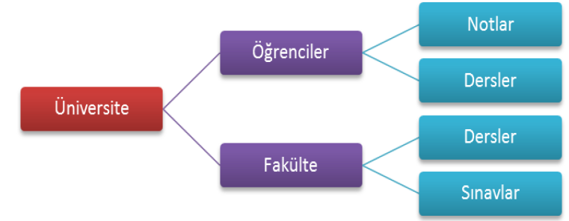
VERI TABANI MODELLERI:
2.Hiyerarşik Veri Modeli:
Ağaç benzeri bir yapıdadır.
Her kayıt bir ana kayda bağlıdır ve alt kayıtlar olabilir.
Veri hiyerarşisi önceden belirlenir.
Esnekliği düşüktür.

Slide 7
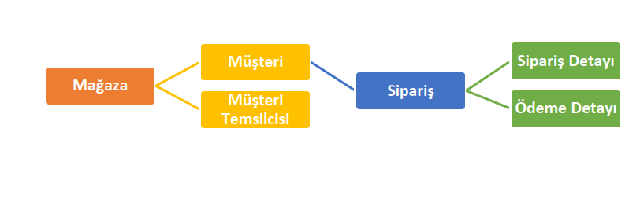
VERI TABANI MODELLERI:
3. Ağ Veri Modeli:
Hiyerarşik modelin geliştirilmiş halidir.
Birden fazla ana kayda bağlı alt kayıtlar olabilir.
Daha esnektir.
Karmaşık ilişkileri modellemek için kullanılabilir.

Slide 8
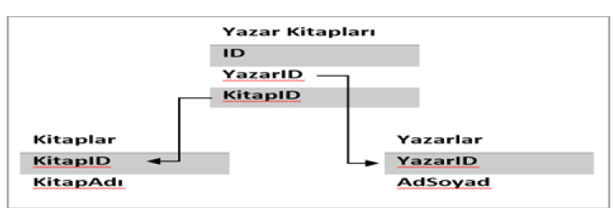
VERI TABANI MODELLERI:
4.İlişkisel Veri Modeli:
En yaygın kullanılan modeldir.
Tablolardan oluşur.
Tablolar arasındaki ilişkiler anahtarlar aracılığıyla belirlenir.
Veriye erişim ve işleme kolaydır.
Çok çeşitli uygulamalar için kullanılabilir.

Slide 9
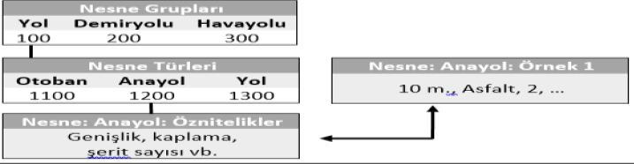
VERI TABANI MODELLERI:
5.Nesne Yönelimli Veri Modeli:
Nesneye dayalı programlama dillerine dayanan bir modeldir.
Nesnelerin özelliklerini ve davranışlarını kapsar.
Karmaşık verileri modellemek için idealdir.
İlişkisel veri modelinden daha esnektir.

Slide 10
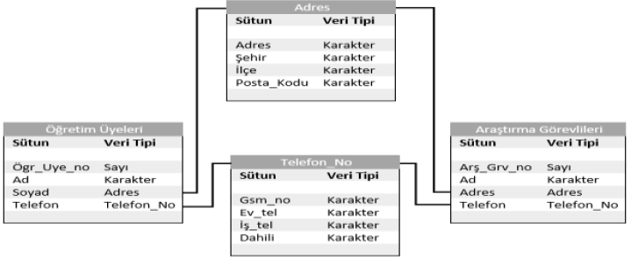
VERI TABANI MODELLERI:
6. Nesne İlişkisel Veri Modeli:
Nesne yönelimli ve ilişkisel modellerin birleşimidir.
Nesnelerin özelliklerini ve ilişkisel modelin kolaylığını sunar.
Modern veri tabanlarında yaygın olarak kullanılır.

Slide 11
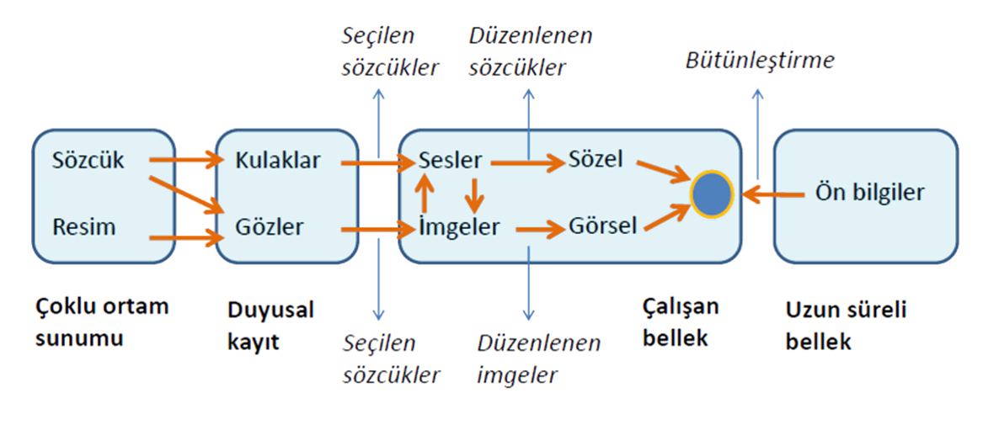
VERI TABANI MODELLERI:
7. Çoklu Ortam Veri Modeli:
Metin, resim, ses ve video gibi çoklu ortam verilerini saklamak için tasarlanmıştır.
Özel veri türleri için optimize edilmiştir.
Çoklu ortam uygulamalarında kullanılır.

Slide 12
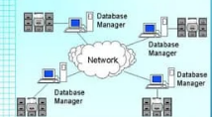
VERI TABANI MODELLERI:
8. Dağıtık Veri Modeli:
Birden fazla bilgisayarda depolanan verileri yönetir.
Veri erişimini ve işlemeyi paralel hale getirir.
Büyük veri kümeleri için idealdir.

Slide 13
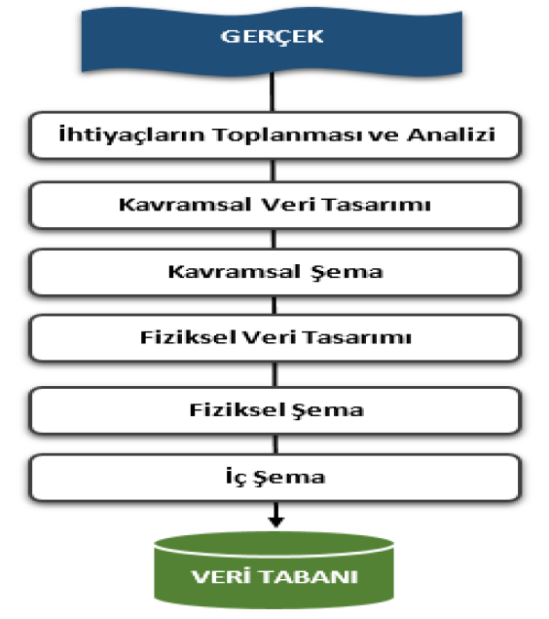
3.VERİ TABANI TASARIMI
VERİ TABANI TASARIMI amacıyla geleneksel veri tabanı tasarımını kullanıcı düzeyinden fiziksel düzeye doğrudur. Kavramsal tasarımda gereksinimlere göre kavramsal şema belirlenir, kavramsal yapısını genel olarak tanımlar, yüksek düzeyli bir tanımlamadır.

Slide 14
4.İLİŞKİSEL VE İLİŞKİSEL OLMAYAN
VERİTABANI SİSTEMLERİ
İlişkisel Veri Tabanı:
İlişkisel veri tabanı, günümüzde en yaygın kullanılan veri tabanı sistemlerinden biridir. Temel olarak, satır ve sütunlardan oluşan tablolardan oluşur. Bu tablolardaki veriler, birbiriyle ilişkili şekilde organize edilir. En az iki tablonun varlığı ve bu tablolar arasındaki ilişkiler, ilişkisel veri tabanının temelini oluşturur.
ACID; klasik ilişkisel veri tabanı sistemlerinde sağlanan
temel özellikler aşağıda sunulmuştur :
Bölünmezlik (Atomicity)
Tutarlılık (Consistency)
İzolasyon (Isolation)
Dayanıklılık (Durability)

Slide 15
4.İLİŞKİSEL VE İLİŞKİSEL OLMAYAN
VERİTABANI SİSTEMLERİ
İlişkisel Olmayan (NoSQL) Veri tabanı :
1998 yılında Carlo Strozzi tarafından önerilen, ilişkisel veri tabanlarına alternatif bir veri depolama çözümüdür.
Yatay olarak ölçeklendirilebilen, büyük veri miktarları için ideal bir sistemdir.
Dünya çapında Digg, Facebook ve eBay gibi birçok büyük şirket tarafından kullanılmaktadır.
Günlük 7 TB veri işleyen Twitter ve 10 TB veri işleyen Facebook gibi büyük veri platformlarının ihtiyaçlarını karşılayabilecek kapasiteye sahiptir.

Slide 16
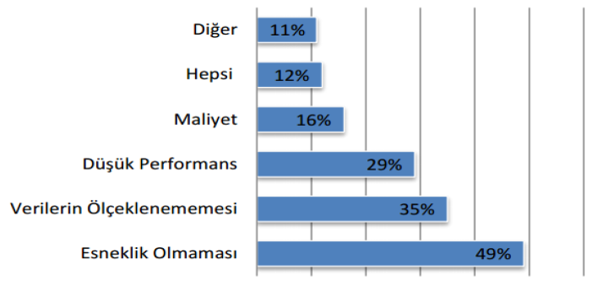
4.İLİŞKİSEL VE İLİŞKİSEL OLMAYAN ​
VERİTABANI SİSTEMLERİ​
NoSQL veri tabanına geçmek istemelerinin
nedenleri şekilde yüzde olarak gösterilmiştir.

Slide 17
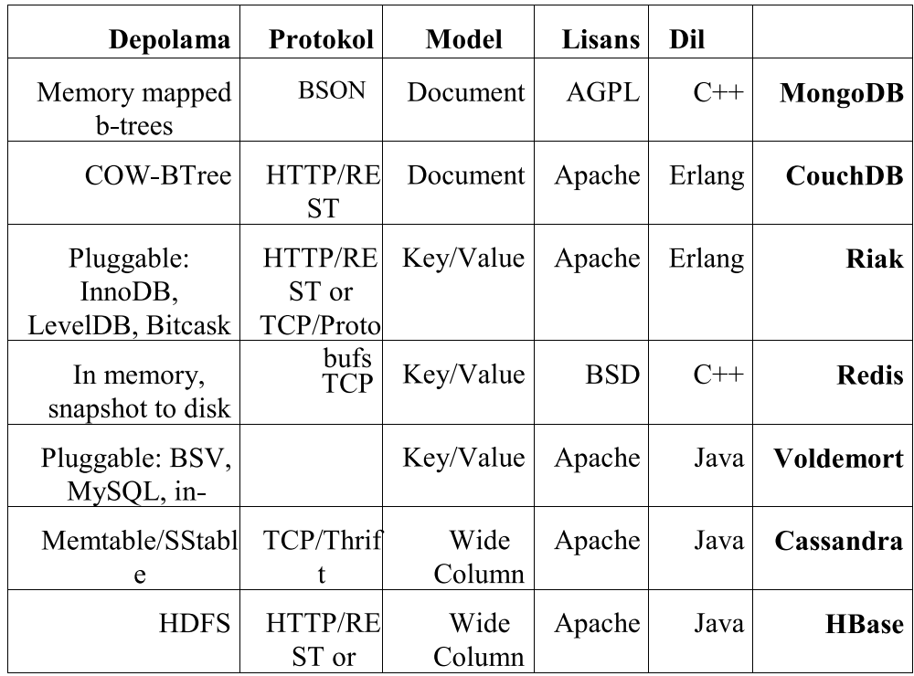
Tablo 1: Lider NoSQL ürünlerinin teknik karşılaştırması

Slide 18
5.VERİTABANI MİMARİLERİNİN PERFORMANS KARŞILAŞTIRMASI
MySQL ve MongoDB veri tabanı sistemlerinin performans ve yatay ölçeklenebilirlikincelemesi için aşağıdaki işlemlerin uygulanması ve sonuçlarının ortaya çıkarılması hedeflenmiştir. Bunlar;
1-Veri tabanı sunucu sistemleri özellikleri belirlenmesi,
2-Veri tabanı şemaları oluşturulması,
3-Sorguların belirlenmesi,
4-Veri tabanı ayarlarının yapılması,
5-Ölçümler ve ölçüm metrikleri bilgileri,
6-Performans analizi ve sonuçlarıdır.

Slide 19
5.VERİTABANI MİMARİLERİNİN PERFORMANS KARŞILAŞTIRMASI
MySQL ve MongoDB veri tabanı sistemlerinin performans ve yatay ölçeklenebilirlik açısından karşılaştırması yapılmaktadır.
5.1 Veri Tabanı Şemaları
Çalışmada iki farklı veri tabanı şeması tasarlanmıştır:
MySQL: Şekil 5.1'de gösterilen, ilişkisel bir veri tabanı şeması.
MongoDB: Şekil 5.2'de gösterilen, NoSQL veri tabanı şeması.
Her iki şema da müzik uygulaması için tasarlanmıştır.

Slide 20
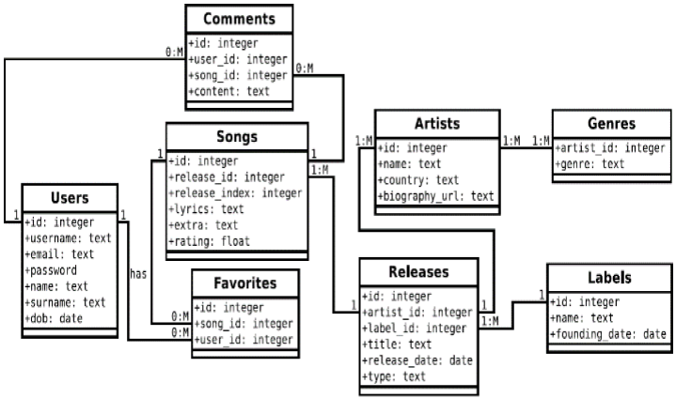
Şekil 5.1

Slide 21
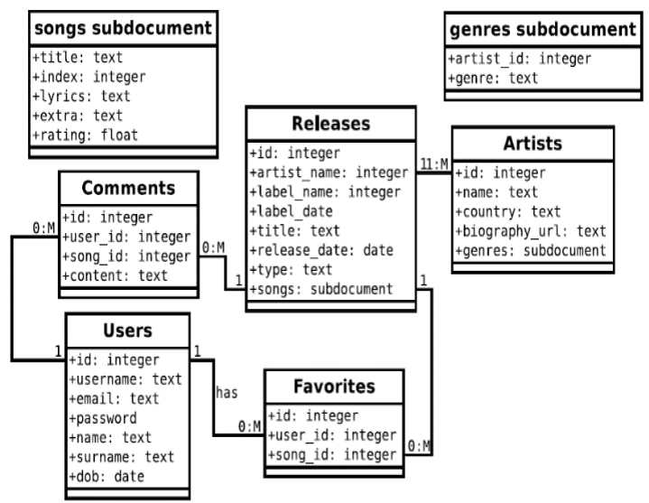
Şekil 5.2

Slide 22

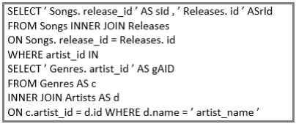
5.2 Veri Tabanı Sorguları
Çalışmada üç farklı veri tabanı sorgusu kullanılmıştır:
Sorgu 1: Basit bir SELECT sorgusu.
Sorgu 2: INNER JOIN içeren karmaşık bir sorgu
Sorgu 3: Detaylı ve karmaşık bir sorgu.

Slide 23
5.3 Ölçümler ve Ölçüm Metrikleri
Performans ölçümleri için zaman kavramı ön planda tutulmuştur. Zaman ölçümleri için üç yöntem kullanılmıştır:
Clock() fonksiyonu: Belirli bir süre CPU üzerinde harcanan zaman sonuçlarının elde edilmesi.
Gettimeofday() fonksiyonu: Milisaniye hassasiyetiyle zamanlamaları sağlama.
Slow Query Log: Yavaş sorgu kaydı.
Ölçüm metrikleri olarak sorgular/saniye ve ortalama sorgu süresi kullanılmıştır.

Slide 24
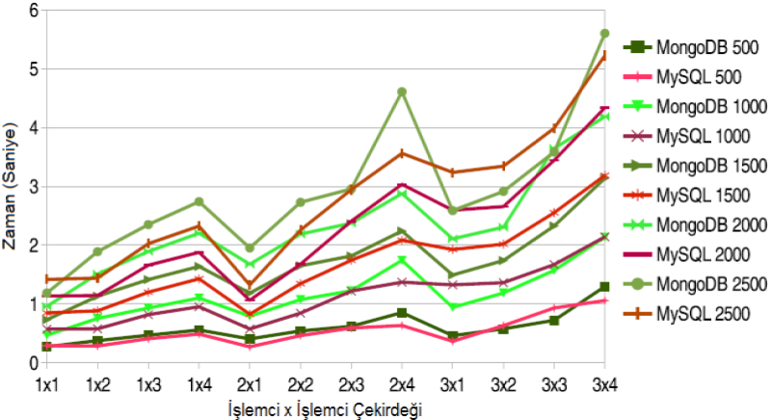
Şekil 5.3 Sorgu 1- Analiz işlemi

Slide 25
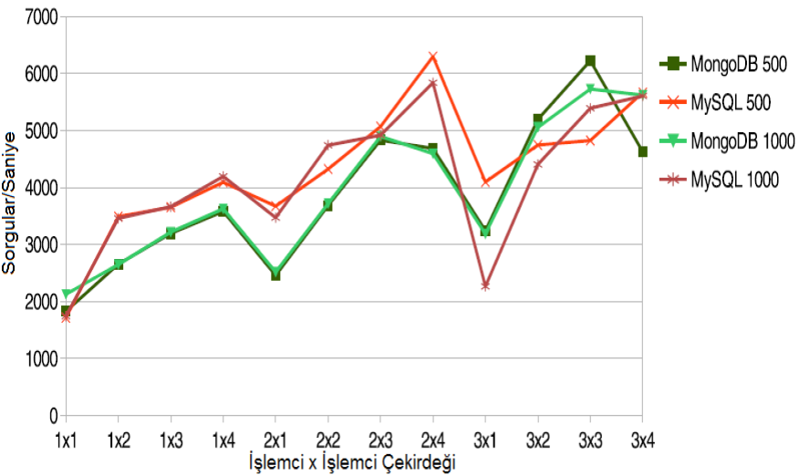
Şekil 5.4 Sorgu 1 - Sorgu/ saniye analiz işlemi

Slide 26
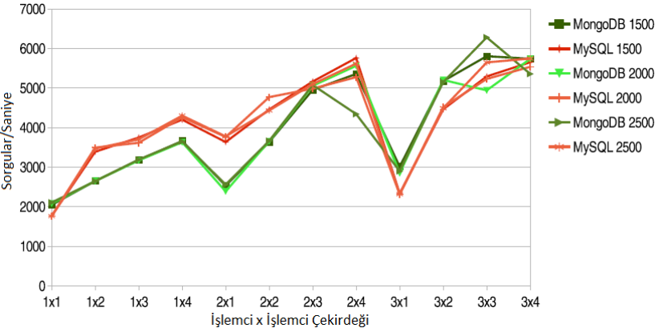
Şekil5.5 Sorgu 1-Çok sayıdaki sorgu miktarı analiz işlemi

Slide 27
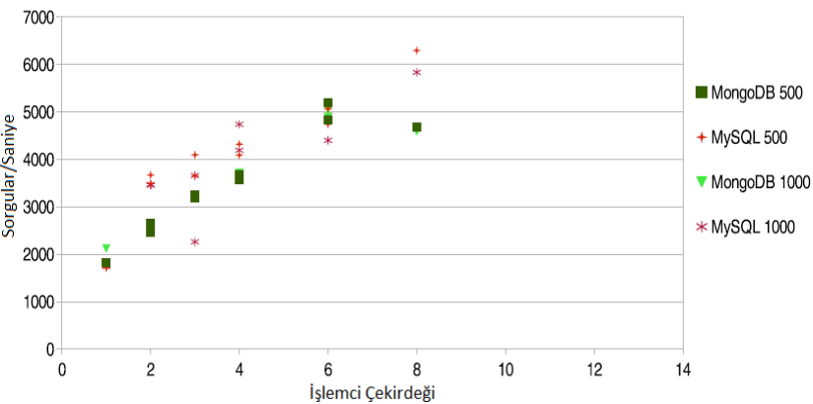
Şekil 5.6 Sorgu 1-Sorgular/Saniye ile işlemci çekirdeği
miktarı için analiz işlemi

Slide 28
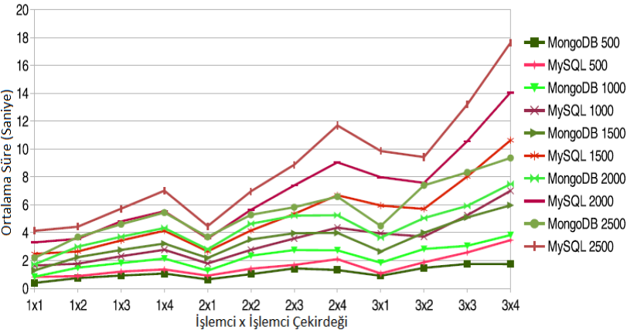
Şekil 5.7 Sorgu 2 - INNER JOIN ile karmaşık sorgu
analizi işlemi

Slide 29
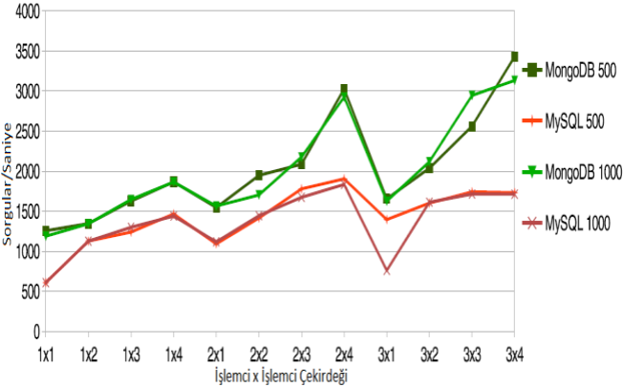
Şekil 5.8 Sorgu 2- INNER JOIN ile 500 ve 1000 veri için
sorgu/saniye analizi işlemi

Slide 30
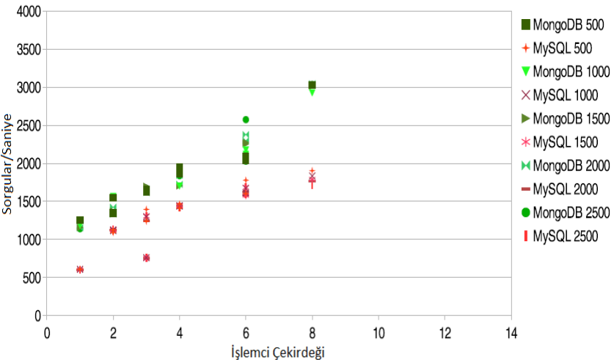
Şekil 5.9 Sorgu 2- INNER JOIN ile işlemci çekirdeği
miktarı üzerinde analiz işlemi

Slide 31
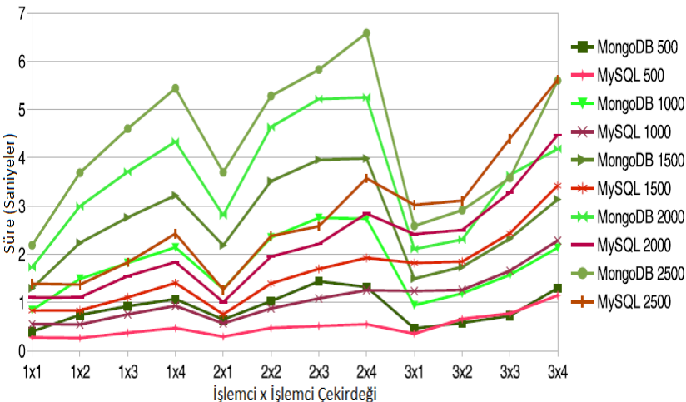
Şekil 5.10 Sorgu 3 – Detaylı karmaşık sorgu süre analizi

Slide 32
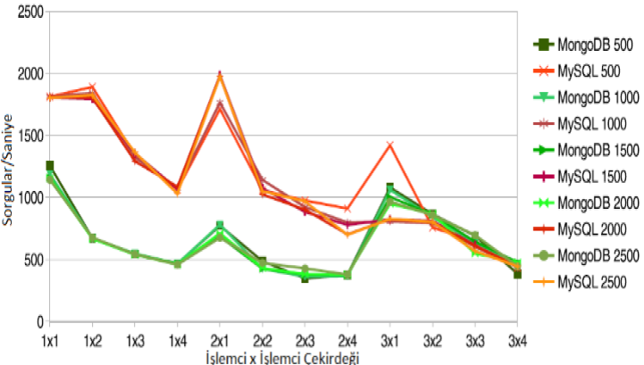
Şekil 5.11 Sorgu 3- Detaylı ve karmaşık sorgu ile
Sorgular/ saniye analiz işlemi

Slide 33
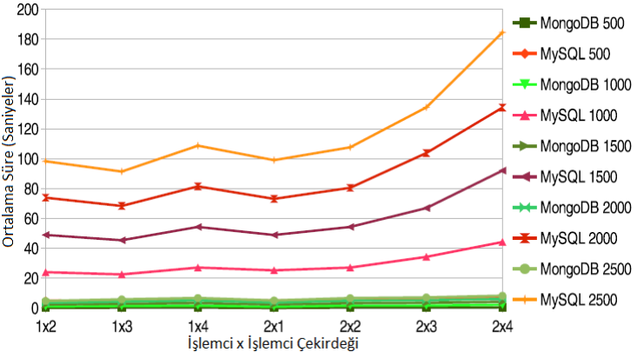
Şekil5.12 Sorgu 3 – Detaylı ve karmaşık sorgu kodu ile
ortalama süre analiz işlemi

Slide 34
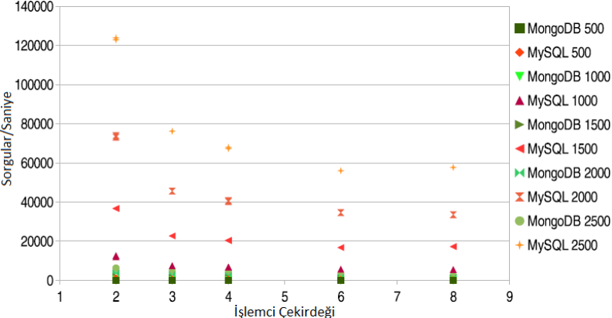
Şekil 5.13 Sorgu 3 - Detaylı ve karmaşık sorgu ile işlemci

Slide 35
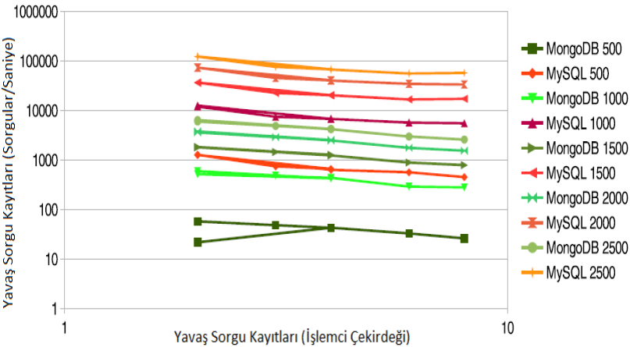
Şekil5.14 Sorgu 3- Detaylı ve karmaşık sorgu ile
ölçeklendirilmiş analiz işlemi

Slide 36
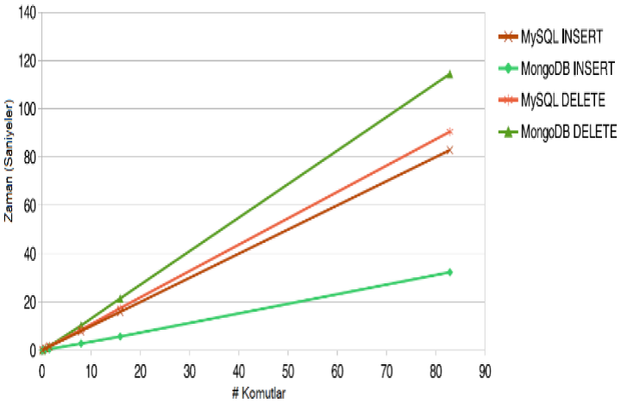
Şekil5.15 INSERT ve DELETE işlemleri

Slide 37
5.4 Analiz ve Sonuçlar
Sorgu 3 (Detaylı ve Karmaşık Sorgu):
MySQL, veri kayıt sayısı arttıkça performansında bir düşüş yaşamaktadır.
MongoDB, tüm veri kayıt setlerinde oldukça iyi bir performans göstermektedir.
INSERT ve DELETE İşlemleri:
MongoDB'nin veri ekleme işlemi MySQL'e göre çok daha iyi bir performansa sahiptir.
Veri silme işleminde ise MongoDB ve MySQL benzer bir performans göstermektedir.
Sorgu 1 (Basit Sorgu):
MySQL, 1 işlemci çekirdeği ile 2 işlemci çekirdeği arasında bir fark göstermemektedir.
MongoDB, sorgu sayısı arttıkça performansında bir düşüş yaşamaktadır.
Sorgu 2 (Karmaşık Sorgu):
MySQL, MongoDB'ye göre daha uzun ortalama sorgu sürelerine sahiptir.
MongoDB, işlemci çekirdeği sayısı arttıkça performansında bir artış göstermektedir.
02210224066
37

Slide 38
6.SONUÇ VE DEĞERLENDİRME
Farklı kriterler ile MySQL ve MongoDB veri tabanlarını incelediğimizde her iki veri tabanının da avantaj ve dezavantajları olduğu görülmüştür.
MySQL:
Avantajlar:
Karmaşık sorgularda daha iyi performans
Daha yüksek veri bütünlüğü
Daha geniş bir uygulama yelpazesi için uygun
Dezavantajlar:
Yatay ölçeklenebilirlik daha karmaşık ve zor
Büyük veri miktarları için daha az performanslı

Slide 39
6.SONUÇ VE DEĞERLENDİRME
MongoDB:
Avantajlar:
Büyük veri miktarları için daha iyi performans
Yatay ölçeklenebilirlik daha kolay
Geliştirme süresi daha kısa
Dezavantajlar:
Karmaşık sorgularda MySQL kadar iyi değil
Veri güvenliği konusunda daha az gelişmiş
Sonuç olarak:
Hangi veri tabanı sisteminin tercih edileceği:
Projenin özel gereksinimlerine
Veri miktarı ve tipine
İşlem yoğunluğu
Performans ve ölçeklenebilirlik gereksinimlerine

